Slide 1




Der Drohnenflug
Tipp 1
Drohnenfliegen mit Code
Escape & Make © 2026 vom Digitallabor Münster ist lizensiert unter CC BY-NC-SA 4.0.

Slide 2
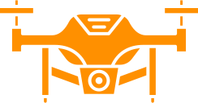
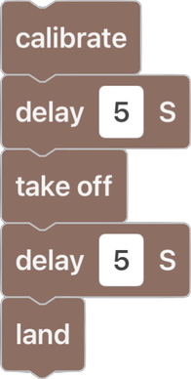
Kalibrieren und abheben

Slide 3
Der Drohnenflug
Tipp 2
Drohnenflug mit Code
Escape & Make © 2026 vom Digitallabor Münster ist lizensiert unter CC BY-NC-SA 4.0.

Slide 4
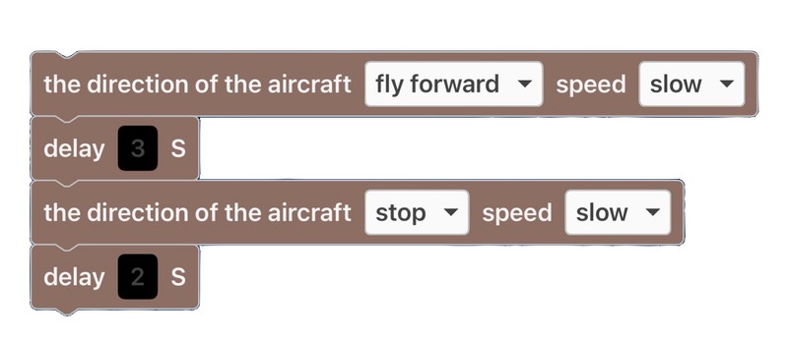
1 Meter vorwärts fliegen

Slide 5
Der Drohnenflug
Tipp 3
Drohnenfliegen mit Code
Escape & Make © 2026 vom Digitallabor Münster ist lizensiert unter CC BY-NC-SA 4.0.

Slide 6
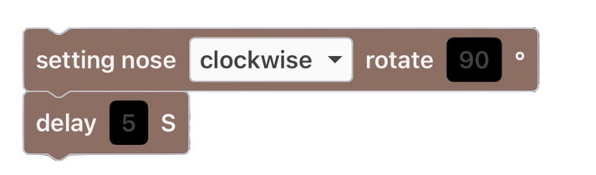
90° Drehung nach rechts

